Slide 1

Universidade da Região de Joinville - UNIVILLE
Tabelas
Desenvolvimento Web
Prof. Eduardo Gabriel

Slide 2

Sumário
Introdução às Tabelas em HTML
Estrutura Básica de uma Tabela
Cabeçalho da Tabela
Atributos Comuns em Tabelas
Prática com o professor
Bonus Tabela com CSS
Exercícios

Slide 3
Recapitulando

Slide 4
Marcação HTML
Tags HTML – constituída por uma ou mais letras ou letra e números que devem ser escritas entre os sinais < e >.
Tag de abertura – <h1>
Tag de fechamento - </h1>
<h1> Página WEB </h1>

Slide 5
Marcação HTML
HTML5 mínimo – O arquivo deve conter a extensão .html
<!DOCTYPE html>
<html lang="pt-br“>
<head>
<title>Documento HTML mínimo</title>
<meta charset="utf-8">
</head>
<body>
<!-- isso é um comentário em HTML-->
</body>
</html>

Slide 6
Marcação HTML
HTML5 mínimo –
Define o tipo da marcação para HTML 5. DOCTYPE não é uma tag HTML
<!DOCTYPE html>
<html lang="pt-br“>
<head>
<title>Documento HTML mínimo</title>
<meta charset="utf-8">
</head>
<body>
<!-- isso é um comentário em HTML-->
</body>
</html>

Slide 7
Marcação HTML
HTML5 mínimo –
HTML é a tag raíz do documento
<!DOCTYPE html>
<html lang="pt-br“>
<head>
<title>Documento HTML mínimo</title>
<meta charset="utf-8">
</head>
<body>
<!-- isso é um comentário em HTML-->
</body>
</html>

Slide 8
Marcação HTML
HTML5 mínimo –
HEAD configura os comportamentos padrões da página
<!DOCTYPE html>
<html lang="pt-br“>
<head>
<title>Documento HTML mínimo</title>
<meta charset="utf-8">
</head>
<body>
<!-- isso é um comentário em HTML-->
</body>
</html>

Slide 9
Marcação HTML
HTML5 mínimo –
BODY configura o conteúdo do documento web
<!DOCTYPE html>
<html lang="pt-br“>
<head>
<title>Documento HTML mínimo</title>
<meta charset="utf-8">
</head>
<body>
<!-- isso é um comentário em HTML-->
</body>
</html>

Slide 10
Marcação HTML
HTML5 mínimo –
<!-- --> Comentário dentro do HTML.
<!DOCTYPE html>
<html lang="pt-br“>
<head>
<title>Documento HTML mínimo</title>
<meta charset="utf-8">
</head>
<body>
<!-- isso é um comentário em HTML-->
</body>
</html>

Slide 11
Introdução a tabelas HTML

Slide 12
Introdução a Tabelas
Tabelas são estruturas usadas para organizar dados em linhas e colunas, formando uma grade. Cada célula da tabela pode conter texto, números, imagens, ou outros elementos HTML.
As tabelas são definidas usando a tag <table> em conjunto com outras tags como <tr> (linha), <td> (célula), e <th> (cabeçalho).

Slide 13
Introdução a Tabelas
Propósito das Tabelas:
Organização de Dados Tabulares: As tabelas são ideais para organizar informações que seguem um formato de grade, como horários, listas de produtos, estatísticas, entre outros.
Comparação de Informações: As tabelas facilitam a comparação entre diferentes itens, permitindo que os usuários visualizem rapidamente as relações entre os dados.
Legibilidade: Em situações onde os dados precisam ser exibidos de maneira clara e organizada, as tabelas proporcionam uma estrutura que melhora a legibilidade e a compreensão.

Slide 14
Introdução a Tabelas
Exemplos de Uso Comum:
Listas de Produtos com Preços: Exibir uma lista de produtos com seus respectivos preços e descrições.
Horários de Aulas ou Eventos: Organizar informações sobre horários e locais de aulas ou eventos.
Tabelas de Resultados ou Estatísticas: Mostrar dados numéricos como resultados de exames, estatísticas esportivas, etc.

Slide 15
Introdução a Tabelas
Quando não usar tabelas!
Para layout: Antigamente, as tabelas eram usadas para criar o layout de páginas web. Hoje em dia, isso é considerado uma prática obsoleta e ineficiente, sendo preferível usar CSS para layout.
Dados não tabulados: Para listas simples ou informações que não precisam ser organizadas em uma grade, outros elementos como <ul> (listas não ordenadas) ou <div> podem ser mais apropriados.

Slide 16
Estrutura Básica de uma Tabela

Slide 17
Estrutura Básica
Tags Fundamentais de uma Tabela em HTML:
<table>: A tag <table> é usada para definir o início e o fim de uma tabela. Todo o conteúdo da tabela é colocado dentro dessa tag. É a tag principal que envolve toda a estrutura.
<tr> (Table Row): A tag <tr> define uma linha dentro da tabela. Cada linha pode conter uma ou mais células de dados ou cabeçalhos. Cada linha da tabela é representada por uma nova tag <tr>.
<td> (Table Data): A tag <td> é usada dentro de <tr> para definir uma célula de dados. Cada célula pode conter texto, números, imagens ou outros elementos HTML. É a unidade básica onde os dados da tabela são inseridos.
<th> (Table Header): A tag <th> define uma célula de cabeçalho. Células de cabeçalho são geralmente usadas para rotular colunas ou linhas, e o conteúdo dentro de <th> é geralmente exibido em negrito e centralizado por padrão.

Slide 18
Estrutura Básica
Tags utilizadas para boas práticas:
<thead>: O elemento <thead> é usado para agrupar o conteúdo do cabeçalho de uma tabela. Normalmente, ele contém uma ou mais linhas <tr> que possuem células de cabeçalho <th>. O conteúdo dentro do <thead> é geralmente o que aparece no topo da tabela e é repetido em cada página ao imprimir tabelas longas, dependendo do navegador.
<tbody>: O elemento <tbody> é utilizado para agrupar o conteúdo principal (corpo) da tabela. Assim como o <thead>, ele também pode conter múltiplas linhas <tr>, mas as células dentro do <tbody> geralmente são <td>, que representam os dados reais da tabela.

Slide 19
Estrutura Básica
Benefícios do Uso de <thead> e <tbody>:
Acessibilidade: Facilita a navegação para leitores de tela, que podem identificar rapidamente onde começa o cabeçalho e o corpo da tabela.
Estilização: Facilita a aplicação de estilos CSS diferentes para o cabeçalho e o corpo da tabela.
Impressão: Permite que o cabeçalho da tabela seja repetido em cada página ao imprimir tabelas longas.

Slide 20
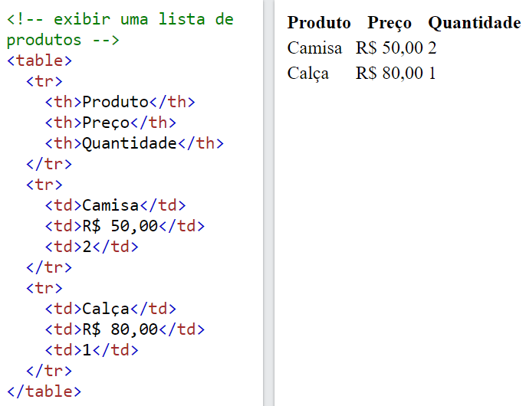
Estrutura Básica
Exemplo de código

Slide 21
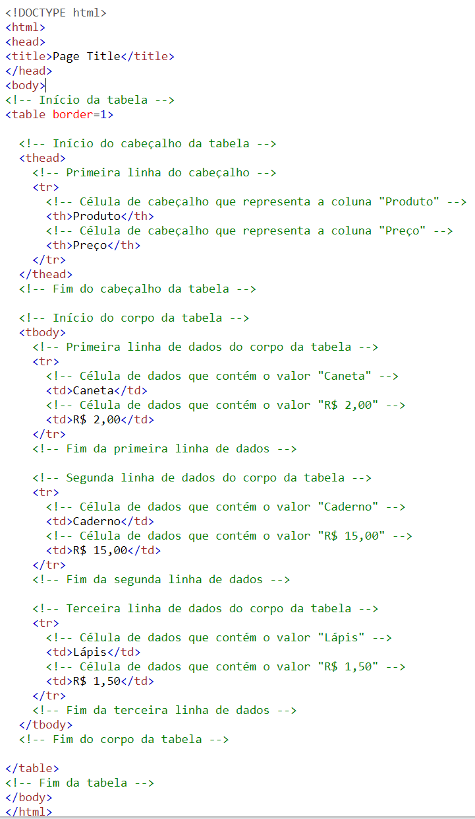
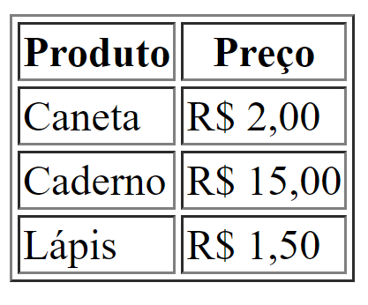
Estrutura Básica

Slide 22
Cabeçalho da Tabela

Slide 23
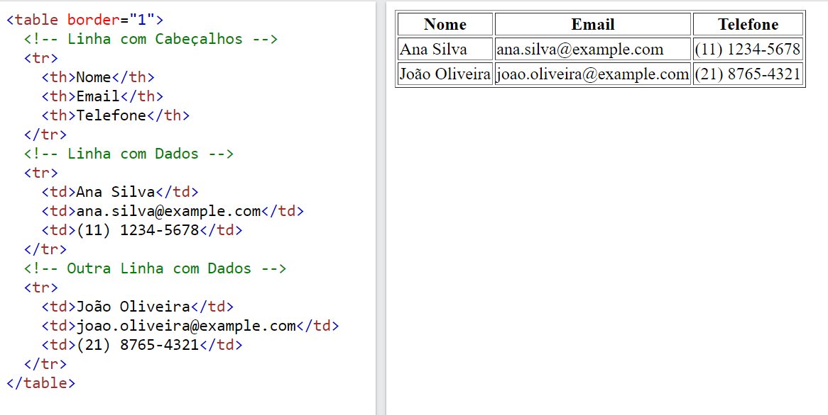

Cabeçalho da Tabela
Exemplo de código:
Repare no atributo border, ele cria bordas visíveis na tabela

Slide 24
Atributos Comuns em Tabelas

Slide 25
Atributos Comuns em Tabelas
Introdução aos Atributos de Tabela:
Atributos em tabelas HTML são usados para controlar a aparência e o comportamento das tabelas. Eles podem ser aplicados diretamente na tag <table> ou em elementos individuais como <td>, <th>, e <tr>.
Os atributos mais comuns são: border, cellpadding, cellspacing, colspan, e rowspan, que ajudam a ajustar a apresentação da tabela e a organização dos dados.

Slide 26
Atributos Comuns em Tabelas
Introdução aos Atributos de Tabela:
border: É útil para delimitar visualmente cada célula, facilitando a leitura da tabela, especialmente em tabelas grandes ou com muitos dados. Pode ser customizado com CSS para criar bordas de diferentes estilos.
cellpadding: Aumenta o conforto visual ao criar espaço interno nas células, evitando que o texto ou outros conteúdos encostem nas bordas da célula. Isso pode melhorar a legibilidade.
cellspacing: Útil para criar tabelas onde as células precisam estar separadas visualmente, como em tabelas de comparação ou quando se deseja um efeito visual de "blocos" separados.
colspan: Essencial quando você deseja que um cabeçalho ou célula de dados cubra várias colunas, comum em tabelas que necessitam de subcategorias ou divisões.
rowspan: Utilizado quando uma célula deve abranger várias linhas, como em tabelas que agrupam categorias semelhantes ou quando há uma relação hierárquica entre os dados.

Slide 27
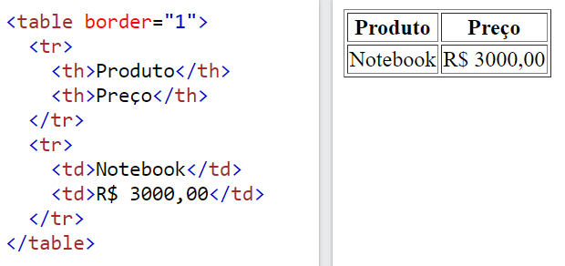
Atributos Comuns em Tabelas
Atributo border:
Controla a exibição de bordas ao redor da tabela e de suas células.
Adicionando border="1" na tag <table> cria bordas ao redor de cada célula. O valor numérico define a espessura da borda.

Slide 28
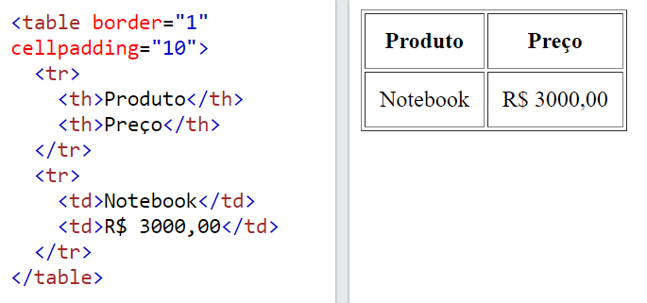
Atributos Comuns em Tabelas
Atributo cellpadding:
Define o espaço interno (padding) entre o conteúdo da célula e as bordas da célula.
Adicionando cellpadding="10" aumenta o espaço interno das células, tornando o conteúdo mais espaçado.

Slide 29
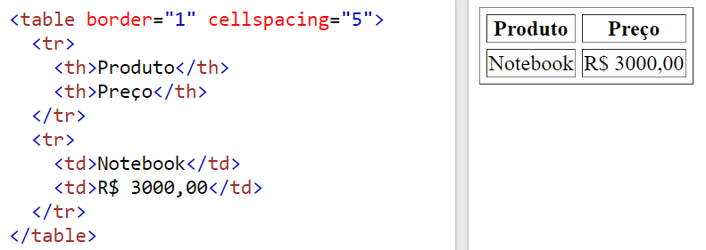
Atributos Comuns em Tabelas
Atributo cellspacing:
Define o espaço entre as células da tabela.
Adicionando cellspacing="5" cria um espaço entre as células, separando-as visualmente.

Slide 30
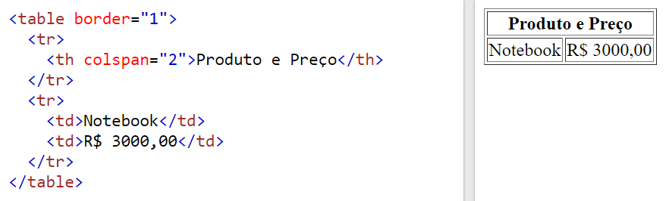
Atributos Comuns em Tabelas
Atributo colspan:
Permite que uma célula se estenda por várias colunas.
Adicionando colspan="2" em uma <th> ou <td> faz com que essa célula se expanda sobre duas colunas.

Slide 31
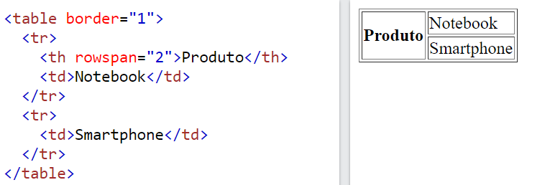
Atributos Comuns em Tabelas
Atributo rowspan:
Permite que uma célula se estenda por várias linhas.
Adicionando rowspan="2" em uma <th> ou <td> faz com que essa célula se expanda sobre duas linhas.

Slide 32
Prática com o Professor

Slide 33
Bônus

Slide 34
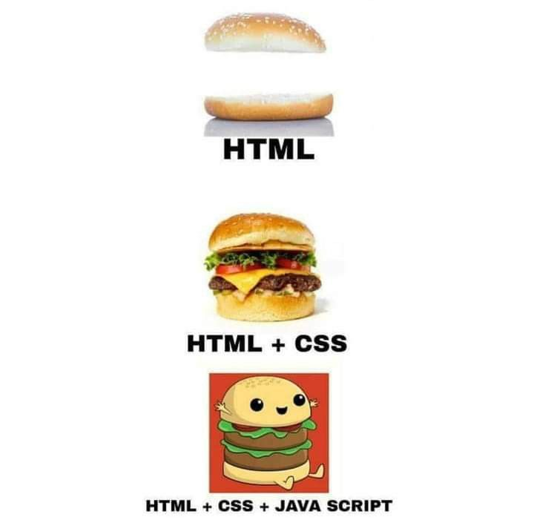
Bônus

Slide 35
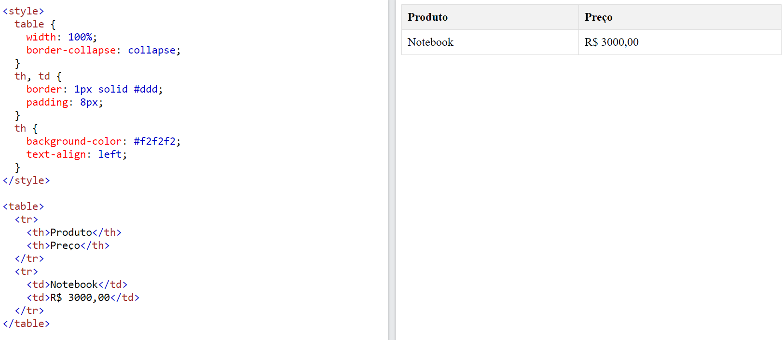
Bônus
Tabela + CSS:

Slide 36
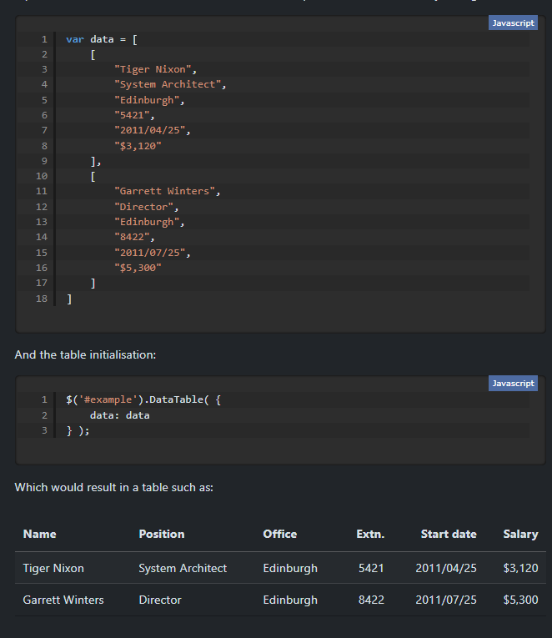
Bônus
Tabela + CSS + Javascript:

Slide 37
Exercícios

Slide 38
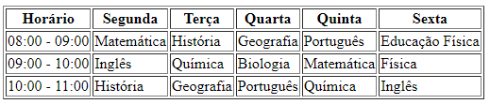
Exercícios
01. Tabela de Horários de Aulas
Crie uma tabela que represente o horário de aulas de uma semana. A tabela deve ter os dias da semana nas colunas e as horas nas linhas.
Desafio Extra: Use <thead> para o cabeçalho dos dias da semana e <tbody> para as horas.
Exemplo de Conteúdo:

Slide 39
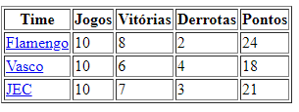
Exercícios
02. Tabela de Campeonato
Construa uma tabela que mostre a classificação de times/países em um campeonato esportivo, incluindo colunas para o nome do time, jogos jogados, vitórias, derrotas e pontos.
Para cada país/time, é necessário criar um link direcionando para a página do wikipedia correspondente
Exemplo

Slide 40
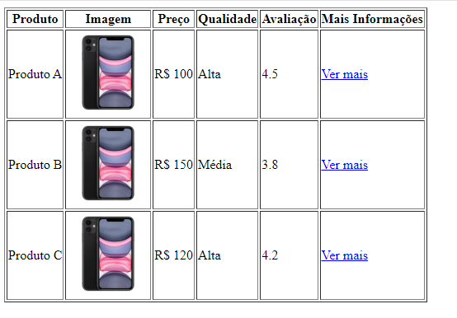
Exercícios
03. Tabela de Comparação de Produtos
Crie uma tabela que compare diferentes produtos com base em critérios como preço, qualidade, e avaliação dos usuários.
Utilize as tags <a> e <img> para complementar a tabela.
Exemplo:
Notes:
<!DOCTYPE html>
<html>
<head>
<title>Page Title</title>
</head>
<body>
<table border="1">
<thead>
<tr>
<th>Produto</th>
<th>Imagem</th>
<th>Preço</th>
<th>Qualidade</th>
<th>Avaliação</th>
<th>Mais Informações</th>
</tr>
</thead>
<tbody>
<tr>
<td>Produto A</td>
<td><img src="https://www.compumaq.com.br/loja/img/produtos/0022338.jpg" alt="Produto A" width="100"></td>
<td>R$ 100</td>
<td>Alta</td>
<td>4.5</td>
<td><a href="https://example.com/produto-a" target="_blank">Ver mais</a></td>
</tr>
<tr>
<td>Produto B</td>
<td><img src="https://www.compumaq.com.br/loja/img/produtos/0022338.jpg" alt="Produto B" width="100"></td>
<td>R$ 150</td>
<td>Média</td>
<td>3.8</td>
<td><a href="https://example.com/produto-b" target="_blank">Ver mais</a></td>
</tr>
<tr>
<td>Produto C</td>
<td><img src="https://www.compumaq.com.br/loja/img/produtos/0022338.jpg" alt="Produto C" width="100"></td>
<td>R$ 120</td>
<td>Alta</td>
<td>4.2</td>
<td><a href="https://example.com/produto-c" target="_blank">Ver mais</a></td>
</tr>
</tbody>
</table>
</body>
</html>

Slide 41
Universidade da Região de Joinville - UNIVILLE
Desenvolvimento Web
eduardogabriel24@univille.br
Prof. MSc. Leanderson André

